Slide 1

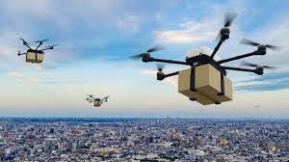
Тема: Бизнес модель дрон-доставка
Выполнил:Полвонов Зубайдуллох

Slide 2
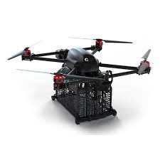
1.Введение в дрон-доставку
Дрон-доставка представляет собой инновационную технологию, использующую беспилотные летательные аппараты для транспортировки товаров. Эта модель доставки становится все более популярной благодаря своей скорости, эффективности и способности охватывать труднодоступные районы. С учетом роста электронной коммерции и потребности в быстрой доставке, дрон-доставка предлагает уникальные решения для современных логистических задач.

Slide 3
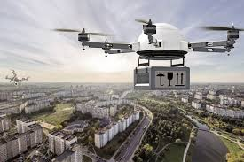
2.Преимущества дрон-доставки
1. Скорость: Дроны могут доставлять товары значительно быстрее, чем традиционные методы.
2. Экономия: Снижение затрат на трудозатраты и транспорт.
3. Доступность: Возможность доставки в труднодоступные районы.
4. Экологичность: Меньше выбросов углекислого газа по сравнению с автомобилями.
5. Гибкость: Возможность быстрой адаптации к изменяющимся потребностям рынка.

Slide 4
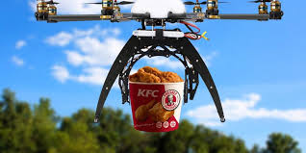
3.Целевая аудитория
- Частные клиенты: Люди, нуждающиеся в быстрой доставке еды, медикаментов и мелких товаров.
- Бизнес-клиенты: Компании, требующие быстрой доставки документов, запчастей и оборудования.
- Медицинские учреждения: Больницы и клиники, нуждающиеся в срочной доставке медицинских материалов.

Slide 5
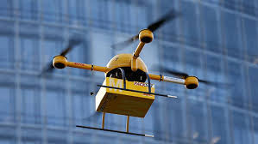
4.Бизнес-модель
- Платная доставка: Оплата за каждую доставку.
- Подписка: Регулярные клиенты могут подписаться на услуги с фиксированной платой.
- Партнерства: Сотрудничество с ресторанами, магазинами и медицинскими учреждениями для увеличения клиентской базы.

Slide 6
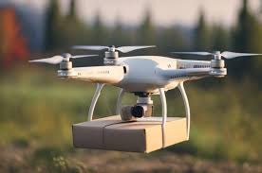
5.Технические требования
1. Дроны: Выбор подходящих моделей с необходимыми характеристиками (грузоподъемность, дальность полета).
2. Платформа управления: Разработка программного обеспечения для отслеживания заказов и управления флотом дронов.
3. Инфраструктура: Создание пунктов выдачи или посадочных площадок для дронов.

Slide 7
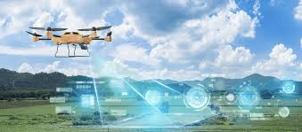
6.Конкурентный анализ
- Основные игроки на рынке: Изучение существующих компаний, предлагающих аналогичные услуги.
- Сравнение цен и услуг: Оценка конкурентоспособности вашей модели доставки.
- Уникальные предложения: Определение факторов, которые выделят ваш бизнес на фоне конкурентов.

Slide 8
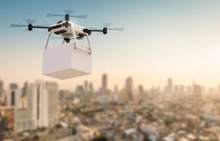
7.Маркетинговая стратегия
1. Целевая реклама: Использование социальных сетей и онлайн-платформ для продвижения услуг.
2. Партнерства: Сотрудничество с местными бизнесами для увеличения видимости.
3. Акции и скидки: Привлечение новых клиентов через специальные предложения.

Slide 9
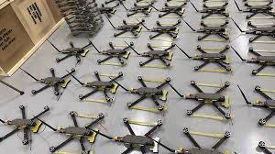
8.Финансовый план
1. Начальные инвестиции: Оценка затрат на покупку дронов, разработку платформы и маркетинг.
2. Операционные расходы: Расчет ежемесячных расходов на обслуживание дронов и сотрудников.
3. Прогноз доходов: Оценка потенциальных доходов на основе целевой аудитории и ценовой политики.

Slide 10
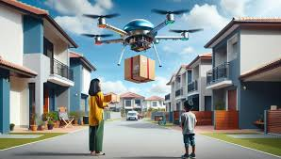
9.Заключение и следующие шаги
дрон-доставка — это перспективное направление, которое требует тщательного планирования и оценки рисков. Следующие шаги включают:
1. Проведение детального исследования рынка.
2. Разработка бизнес-плана с учетом всех аспектов.
3. Запуск пилотного проекта для тестирования концепции.
4. Поиск инвестиций для масштабирования бизнеса.

Slide 11
Спасибо за внимание!!!
.

